Slide 1
Сахарный диабет у детей и подростков: понять и начать действовать
Заведующая детским эндокринологическим отделением, врач детский эндокринолог ГУЗ УОДКБ Ерусова А.Б.

Slide 2
Определение
Сахарный диабет-
заболевание обмена веществ различной этиологии, которое характеризуется хронической гипергликемией, возникающей в результате нарушения секреции или действия инсулина, либо обоих факторов одновременно.(ISPAD, 2000)

Slide 3
Статистические данные о сахарном диабете у детей по Российской Федерации
На территории Ульяновской области на 01.01.2020г. зарегистрировано 340 детей в возрасте от 0 до 18 лет
с сахарным диабетом 1 типа
детей и подростков с СД 2 типа не зарегистрировано.

Slide 4
Возрастная структура пациентов с впервые выявленным СД 1типа в Ульяновской области

Slide 5
Классические симптомы СД 1типа
начало всегда острое . может предшествовать инфекционное заболевание.
1. Полидипсия - наиболее ранний симптомом СД, (жажда сначала в дневные часы, после еды, а затем начинает беспокоить ночью. Потребление жидкости в течение суток может достигать 4-6 л.
2.Полиурия (нередко энурез). Моча светлого цвета, высыхающая моча оставляет белые липкие пятна, а высыхающие пеленки кажутся накрахмаленными. присоединяется сухость слизистой полости рта.
3. Потеря массы тела (до 10-15 кг в месяц) на фоне повышенного аппетита,
4.Энергодефицит: общая слабость, утомляемость.
5. Кожно-слизистый синдром. зуд, гнойничковые процессы, ангулярный стоматит. язык становится сухим, ярким («ветчинный язык»). В полости рта могут выявляться признаки пародонтоза, альвеолярной пиореи, гингивитов, стоматитов, кариозного поражения зубов. Девочки нередко жалуются на зуд в области промежности («диабетический вульвовагинит»).
6. ухудшение зрения.

Slide 6
Особенности сахарного диабета 1 типа у детей и подростков
Преобладание сахарного диабета 1 типа (инсулинзависимая форма сахарного диабета)
Нестабильное течение заболевания (активный рост + прибавка массы тела, гормональные изменения, поведенческие особенности детей, пищевая избирательность)
Необходимость многократного ежедневного (4-6 раз в день)¹ контроля сахара крови в домашних условиях по глюкометру.
1. Согласно Федеральным клиническим рекомендациям (протоколам) 2014г.

Slide 7
Клиническая картина СД 2 типа
Ассимптоматическое, постепенное начало ( в 30% острая манифестация с кетозом)
Диагностируется в возрасте старше 10 лет (в среднем 13,5 лет)
Характерны избыточный вес или ожирение ( в 85%)
Частая ассоциация с составляющими метаболического синдрома (дислипидемия-72%случаев, артериальная гипертензия 35%, стеатогепатит- 30%, нефропатия и др.)

Slide 8
Признаки диабетического кетоАЦИДОЗА (прекома)
Синдром интоксикации: запах ацетона изо рта, тошнота, рвота, сонливость, заторможенность, компенсаторная тахикардия, дыхание Куссмауля. Нередко боли в животе, сердце.
Синдром эксикоза:
жажда неутолимая.
Кожа сухая, шершавая, холодная, гиперемия щек («диабетический румянец»). Язык сухой, «прилипает к небу», обложен грязновато-коричневым налетом.

Slide 9
Основные диагностические критерии сахарного диабета.
Классические симптомы с СД +
Гипергликемия (2 результата > 11,1 ммоль\л независимо от приема пищи) или в ходе ОГТТ
Кетонурия+ Глюкозурия

Slide 10
Компоненты терапии СД в педиатрической практике
сахароснижающая терапия;
Диетотерапия
обучение самоконтролю и проведение его в домашних условиях;
физические нагрузки;
психологическая помощь.

Slide 11
Лечение СД
Диетотерапия

Slide 12
Принципы диетотерапии при СД у детей
строго сбалансированное изокалорийное питание
Ограничение (но НЕ исключение) рафинированных углеводов, (стол №9 по Певзнеру).
Режим питания. Часы приема и объем пищи (по хлебным единицам) должны быть фиксированы, связаны с инъекциями прандиального инсулина.
Адаптация питания ребенка к пищевым привычкам больного и семьи
Должно быть построено так, чтобы еда приносила удовлетворение, создавала хорошее настроение. После приема пищи ребенок должен испытывать чувство насыщения.
Notes:
Учитывая пожизненный характер терапии, питание пациентов с СД должно быть по всем параметрам строго сбалансированным и изокалорийным.
предпочтение отдается углеводистым продуктам, содержащим в достаточном количестве пищевые волокна

Slide 13
Главные составляющие диетотерапии СД

Slide 14
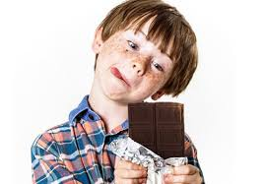
Хлебная единица
1 ХЕ = 10-12г углеводов.
Понятием «хлебная единица» пользуются для подсчета количества съеденных углеводов (белки и жиры не учитываются).
Система ХЕ позволяет подсчитывать продукты «на глаз», перед приемом пищи, что позволяет пациенту избежать множество практических и психологических проблем.
Для удобства разработаны таблицы, где указано количество каждого продукта на 1 ХЕ.

Slide 15
Низкоуглеводные продукты.
Мясо
Зеленые овощи
Творог
Твердый сыр
Яйца
Масло

Slide 16
Лечение СД
Заместительная инсулинотерапия сахарного диабета 1 типа

Slide 17
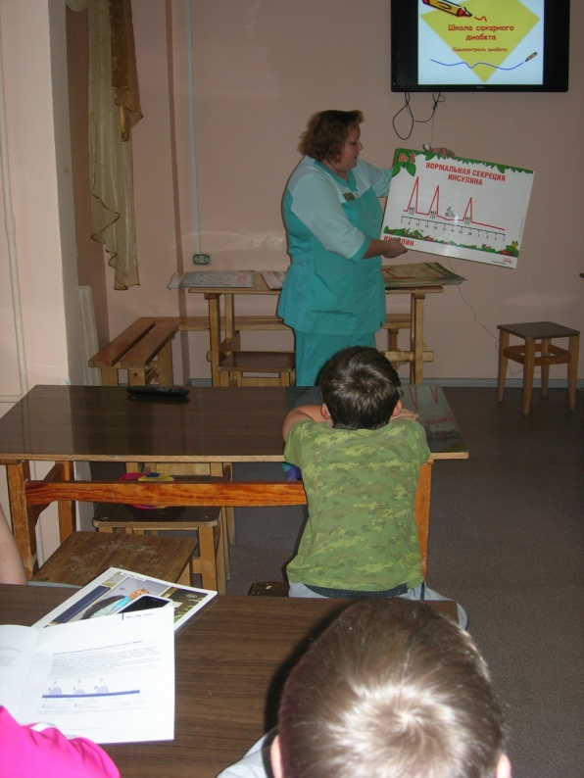
Работа школы сахарного диабета ГУЗ УОДКБ
Цель: обучение контролю заболевания
Аудитория: пациенты с СД и их родители, близкие родственники
Периодичность занятий: 1-2 раза в неделю (вт, чт)

Slide 18
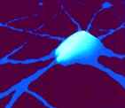
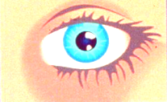
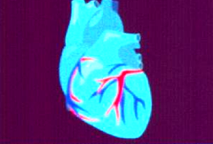
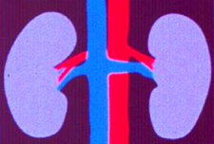
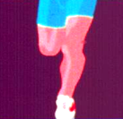
Декомпенсированный диабет у детей – путь к развитию осложнений в будущем
Повреждение
нервов (нейропатия)
Нарушение зрения
(ретинопатия)
Сердечно-сосудистые
нарушения
Нарушение функции
почек (нефропатия)
Диабетическая стопа
(ампутации)
Notes:
Длительно некомпенсированный диабет приводит к поражению сосудов и нервных окончаний, которое влечёт целый ряд заболеваний, наиболее распространённые из которых: нейропатия, ретинопатия, сердечно-сосудистые нарушения, нефропатия, а также ампутации вследствие поражений конечностей.
18

Slide 19
Спасибо за внимание

